Slide 1

Урок литературного чтения в 3 классе

Slide 2
Ребята, что возьмём с собой на урок?
Любознательность
Активность
Доброта
Вежливость и уважение
Аккуратность
Честность
Внимательность

Slide 3
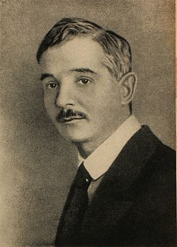
Саша Чёрный
Саша Чёрный – это известный русский поэт и прозаик. Его настоящее имя – Алекса́ндр Миха́йлович Гли́кберг (1880 – 1932). Он родился в Одессе, в еврейской семье. Интересно отметить, что в семье было пятеро детей, двоих из которых звали Саша. Блондина называли «белый», а брюнета — «чёрный». Так и появился псевдоним поэта. С 1905 года началась его литературная деятельность под псевдонимом Саша Чёрный. В 1911 году появились его первые произведения для детей. За свою жизнь Саша Чёрный написал множество детских стихотворений. Сегодня мы познакомимся с одним из них.

Slide 4






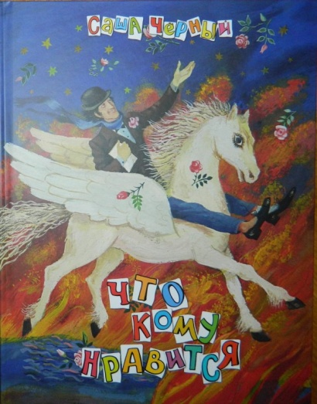





Slide 5
Подготовка к чтению
Дыхательная гимнастика
Статические упражнения языка и губ
Речевая разминка (скороговорки)

Slide 6
Скороговорки
Цыплята просят проса.
Цыплятам на подносе
выносит просо Фрося.
***
Кукушка кукушонку купила капюшон:
как в капюшоне он смешон.
***
Корабли лавировали, лавировали,
Да не вылавировали.

Slide 7
Саша Чёрный
«Что ты тискаешь утёнка?..»

Slide 8
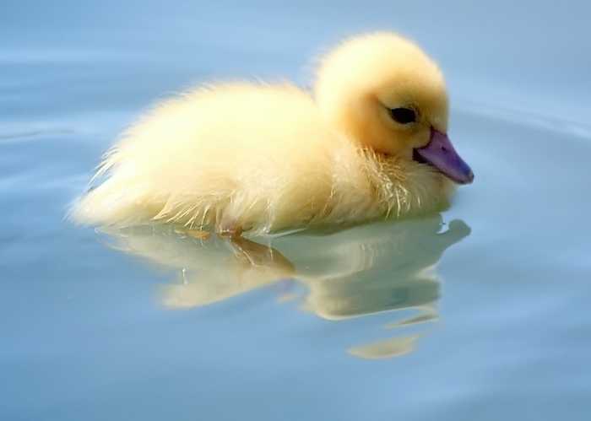
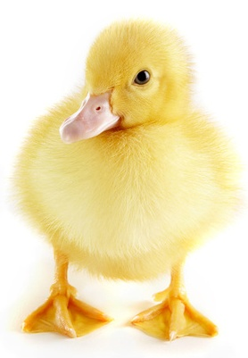
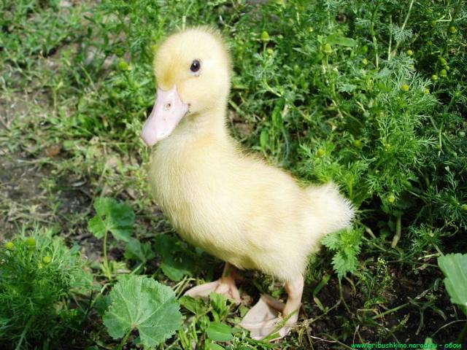

Slide 9
Значение слов
Тискать –
Притиснешь –
Брыкаться –
Капут –
Рвётся прочь –
В свой черёд –
давить, прижимать
прижмёшь
сопротивляться
конец, гибель
вырывается
в свою очередь

Slide 10
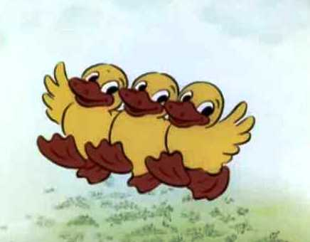

Танец маленьких утят

Slide 11
Саша Чёрный
* * *
Что ты тискаешь утенка?
Он малыш, а ты - большой.
Ишь, задравши головёнку,
Рвется прочь он всей душой...
Ты представь такую штуку, -
Если б толстый бегемот
Захотел с тобой от скуки
Поиграть бы в свой черёд?
Взял тебя бы крепко в лапу,
Языком бы стал лизать.
Ух, как стал бы звать ты папу,
И брыкаться, и кричать!..
Ты снеси утенка к утке,
Пусть идет купаться в пруд.
Лапы мальчика не шутки,
Чуть притиснешь - и капут.

Slide 12
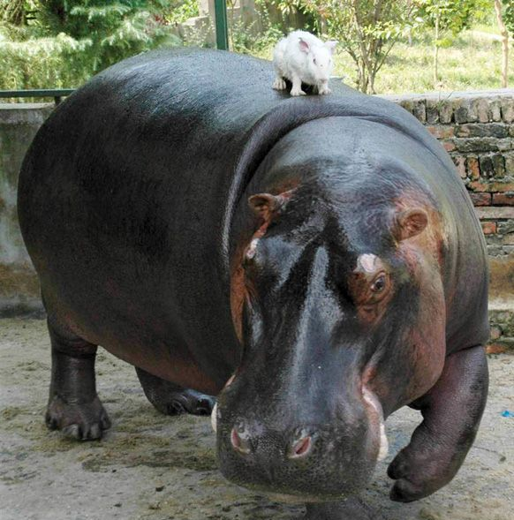
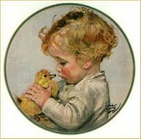
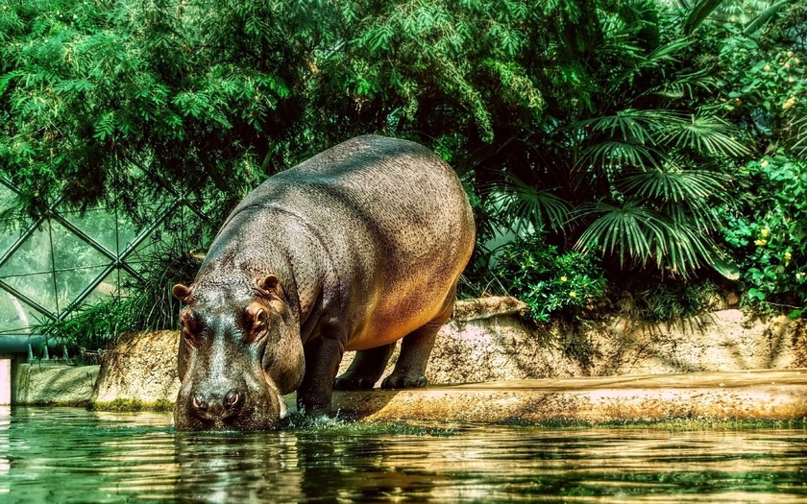

Slide 13
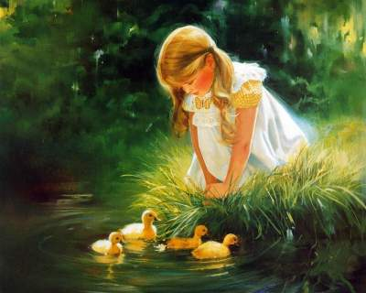
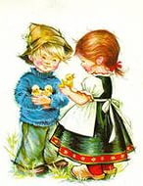
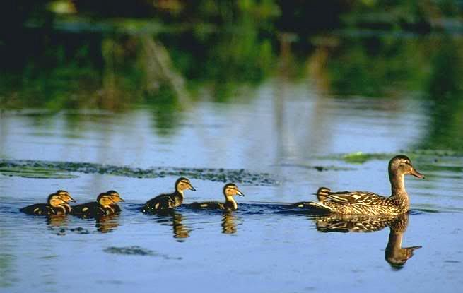
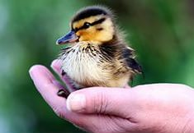

Slide 14
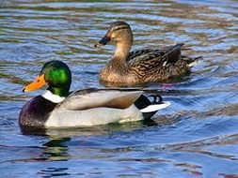
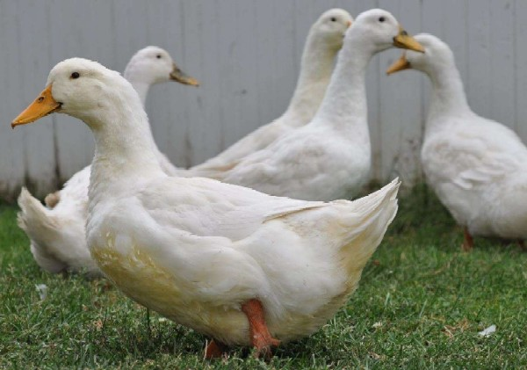
Утки
Утки — это птицы средних размеров с относительно короткой шеей. Окраска их оперения разнообразна. Существует большое количество различных видов уток. Самец утки называется селезень.
Утки бывают дикие и домашние.

Slide 15
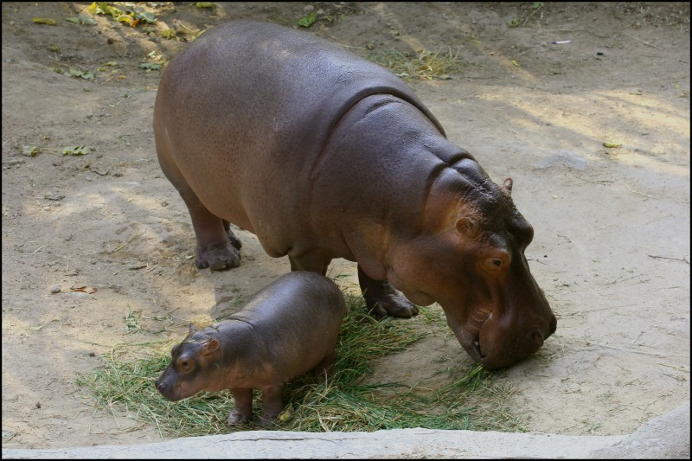
Бегемот
Бегемот — одно из крупнейших современных наземных животных. Масса крупных самцов иногда превышает 4 тонны. Большое количество времени бегемот проводит в воде, выходя на сушу в поисках пищи.

Slide 16
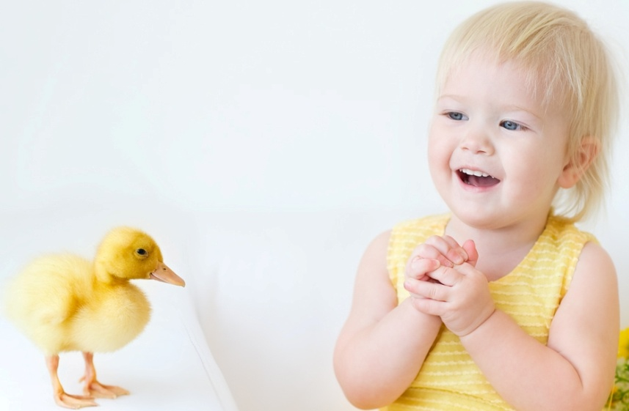
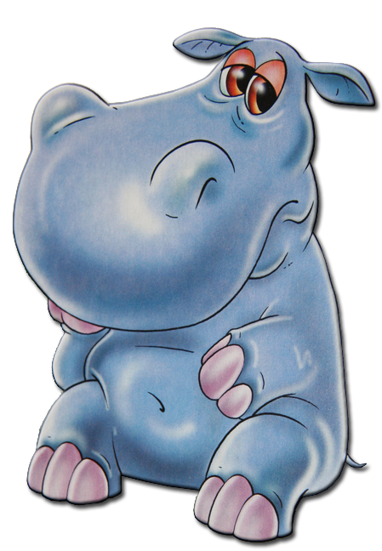
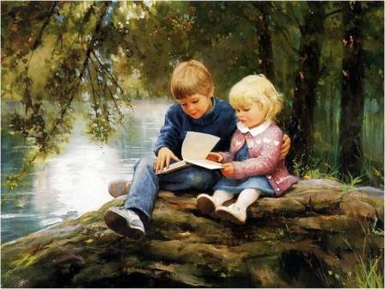
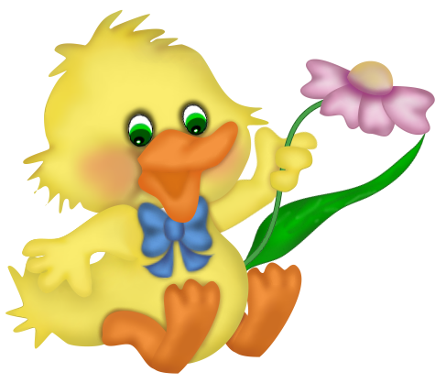

Slide 17



Slide 18
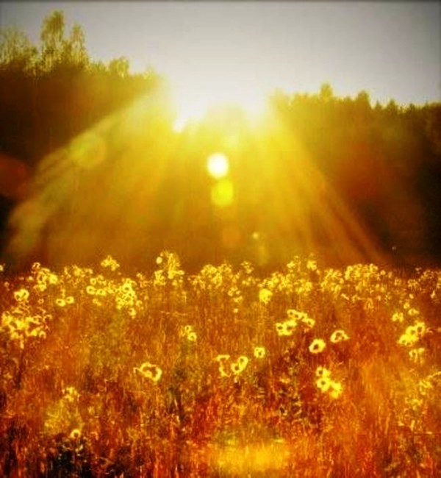
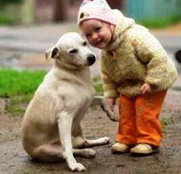
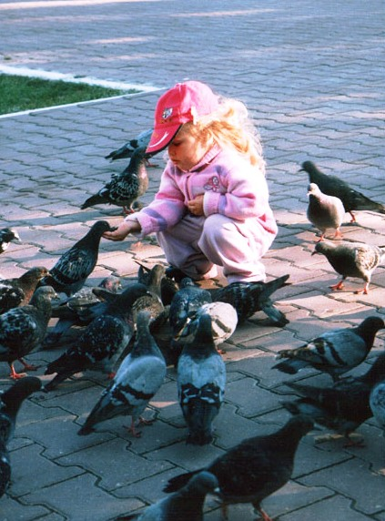
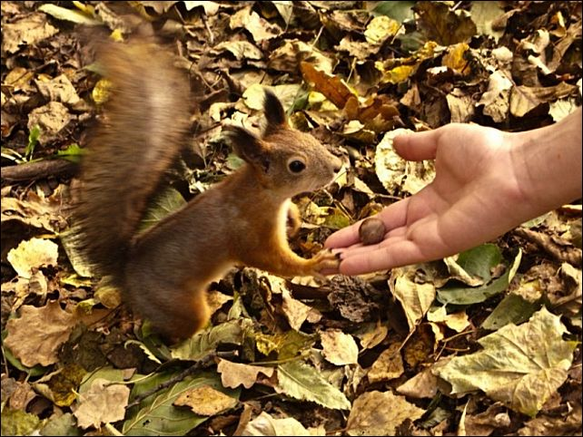
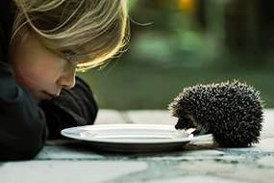
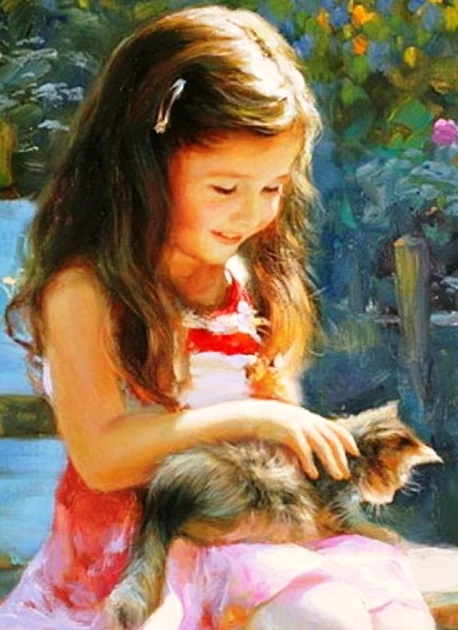
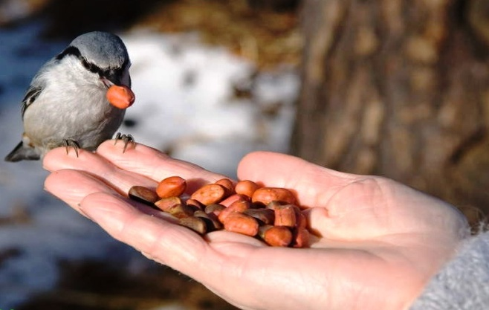
Поделитесь своей добротой!

